Slide 1


Let’s Park
김진경 박예인 이주연 최은선

Slide 2
001
목차
프로젝트 소개 및 개발 목적
002
개발일정
003
업무 분담
004
프로젝트 안내
기능
시스템 구성도
회로도
A p p P r e v i e w
005
프로젝트 시연

Slide 3

프로젝트 소개 및 개발 목적
어느 구역에 차가 비어 있는지 한눈에 볼 수 없을까?
‘한 눈에’ 볼 수 없을까?
일정 시간 후에 알람이 오면 얼마나 좋을까?
내 차 어디에 주차해놨지?
요금이 얼마 정도 나왔지?

Slide 4




프로젝트 소개 및 목적_개발 환경
아두이노
웹 공지사항
Oreo API 27이상
DB 및 서버 구축

Slide 5





프로젝트 소개 및 개발 목적
“ Let’s Park 하나로 주차를 쉽고 편리하게 한다. ”
빈 자리 보기
내 차 위치 확인
공지사항 공유
요금 측정

Slide 6
개발 일정
5월 4주차
6월 1주차
6월 2주차
6월 3주차
6월 4주차
아두이노 스터디 및 관리자 웹 구현
아두이노 코딩 및 제작 & 안드로이드 앱 구현
서버 구축
DB 서버
시뮬레이션 제작
오류 검토 및 수정
최종 발표 준비

Slide 7
업무 분담
1 순위 : 안드로이드 –UI & 전체 틀 2 순위 : Data Base 3 순위 : 안드로이드 – 아두이노 코드 연결 및 구현
1 순위 : 아두이노 코딩 2 순위 : 서버 구축 3 순위 : 아두이노 설계
최은선 이주연
1 순위 : 안드로이드 – 아두이노 코드 연결 및 구현 2 순위 : DataBase 3 순위 : 안드로이드 –UI & 전체 틀
박예인 김진경
1 순위 : 서버구축 2 순위 : 아두이노 설계 3 순위 : 아두이노 코딩

Slide 8



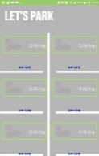



프로젝트 안내 _ 전체 구성도
user
DB and Server
주차 구역의 차 유무 확인
- 주차장 빈자리 분석 - 내 자리 지정 후 요금 측정
주차장 현황 표시

Slide 9
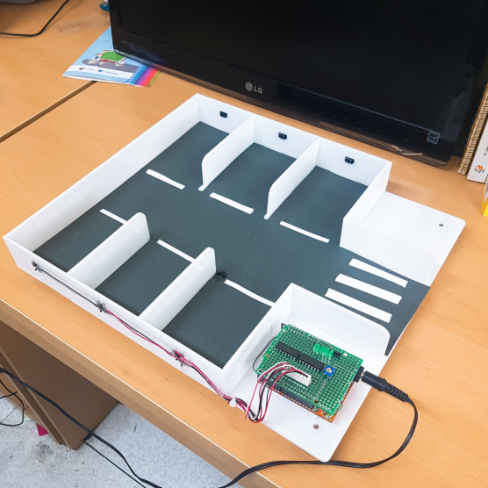
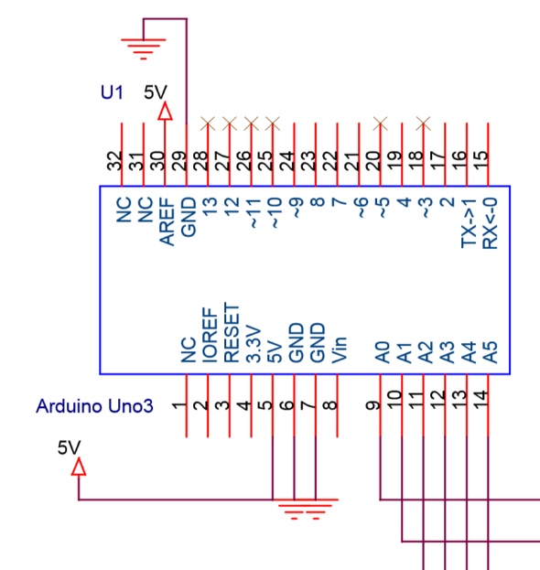
프로젝트 안내 _ 회로도

Slide 10
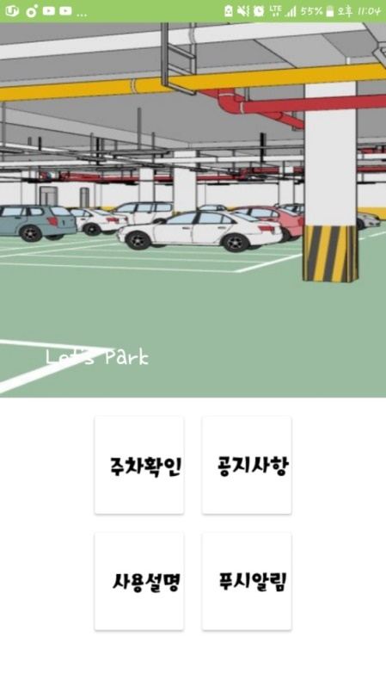
App Preview
공지사항
주차확인
- 관리자에 의한 웹 - 유저들에게 공지사항 공유
현재 주차장 상황을 확
내 차 위치 확인
요금 확인
푸시알림
사용설명
사용자가 원하는 시간 지정
소리와 푸시로 알람 가능
- 앱 이용을 위한 사용 설명서

Slide 11

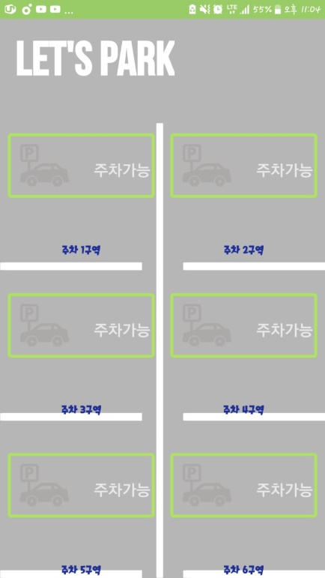


App Preview _ 주차확인
센서를 이용하여 주차장 현황 파악
어플리케이션을 통해 정보 제공

Slide 12
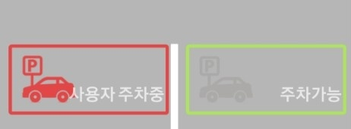
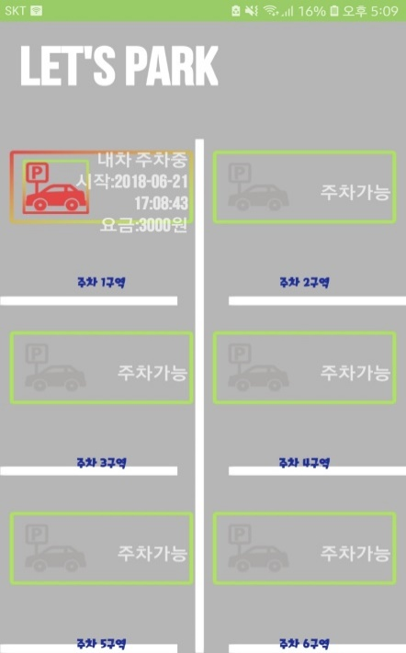

App Preview _ 주차확인
다른 사용자가 주차 중일 때
내 차를 주차 중일 때

Slide 13
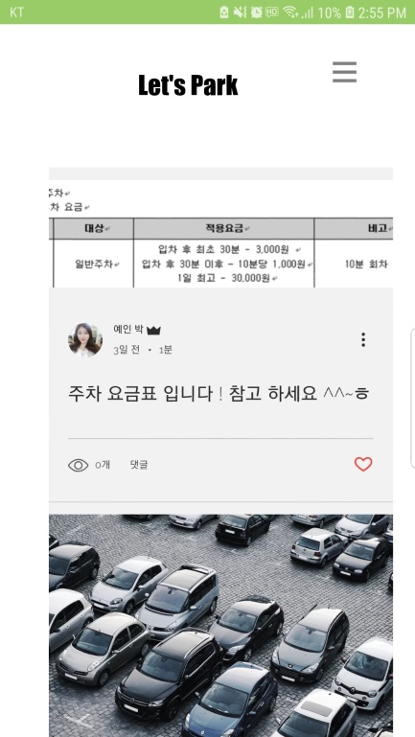
App Preview _ 공지사항
웹 공지사항을 만들어 중요한 정보를 사용자들이 접근

Slide 14
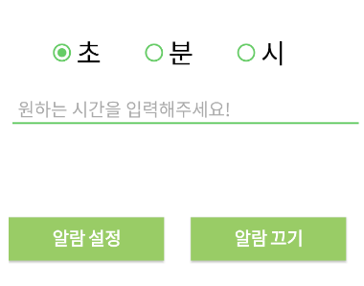
App Preview _ 푸시 알림
사용자가 원하는 시간에 맞추어
나갈 수 있게끔 시간을 설정
“ 해당 시간에 푸시 알림 ”

Slide 15
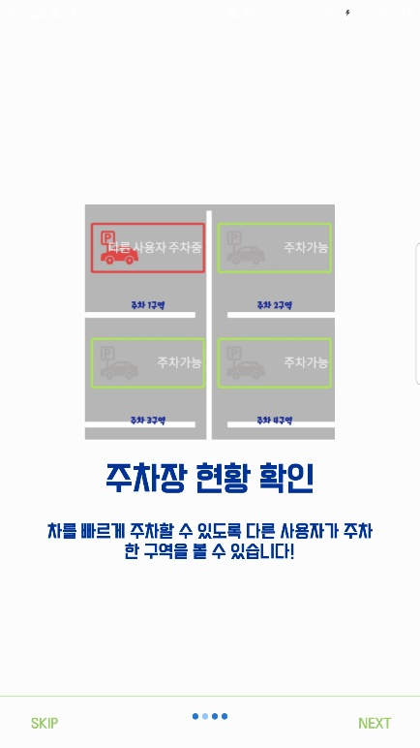
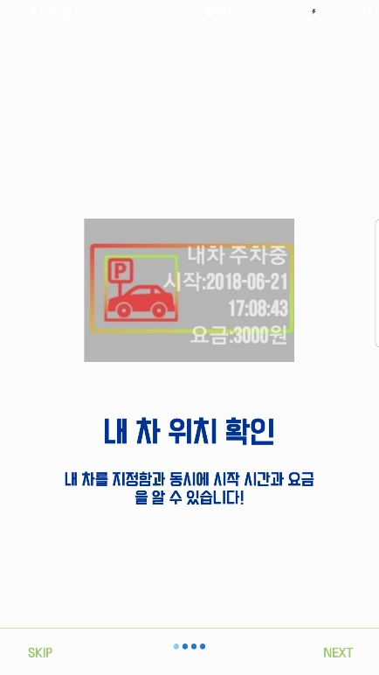
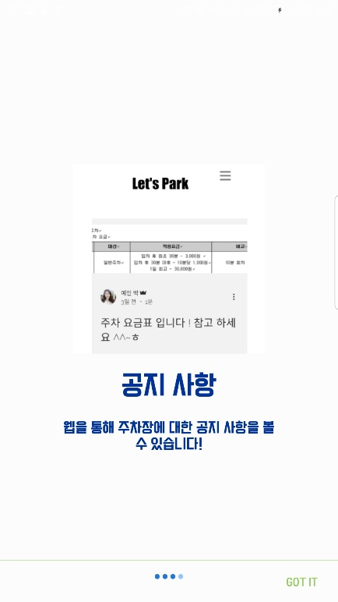
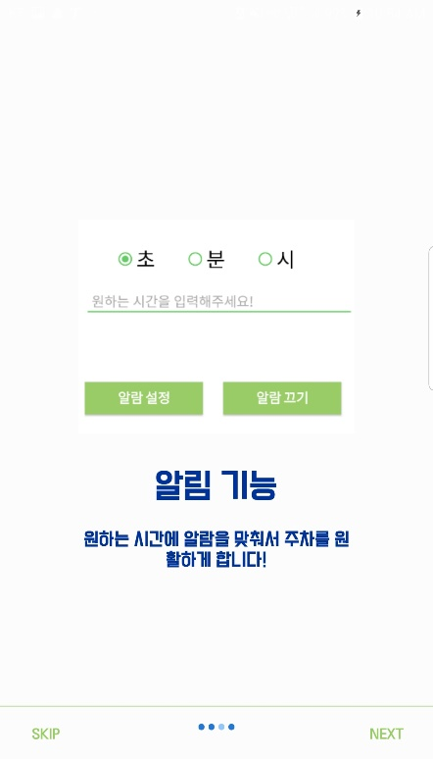
App Preview _ 사용 설명서

Slide 16
프로젝트 시연

Slide 17

프로젝트 시연 _ 설명 & 주차확인 &알람푸시

Slide 18
프로젝트 시연 _ 웹 공지사항

Slide 19
감사합니다

